Slide 2
中证1000成新宠
指数不涨个股涨
嘉宾：蔡英姿
执业编号：A1120613090011
经传多赢首席投顾，中国第一代股评人士，具有30年证券投资分析经验，先后与广东卫视、浙江卫视等多地担任证券节目嘉宾，风格幽默，话锋犀利，深受广大投资者的喜爱！

Slide 3
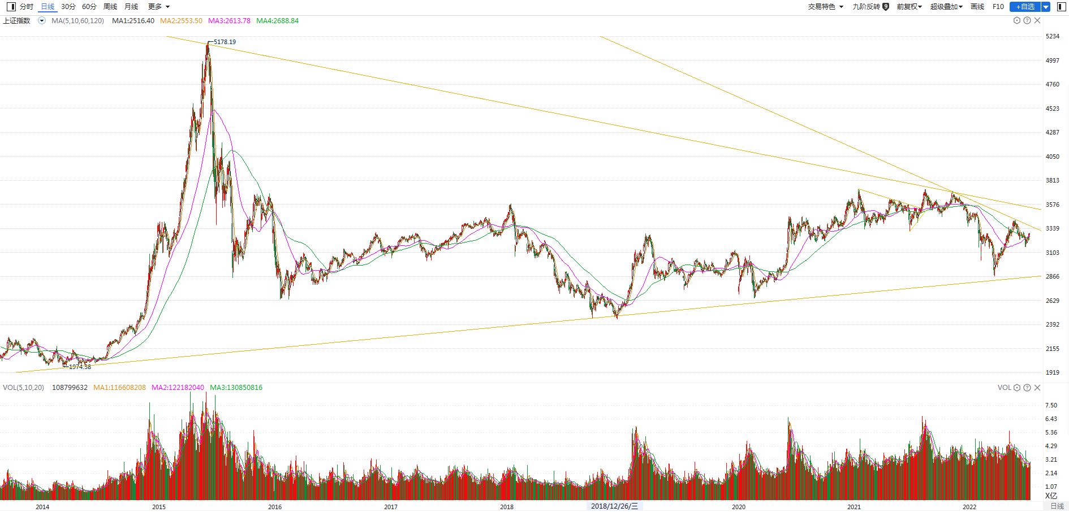
犹豫中前进

Slide 4
一级标题一级标题
01
7月社会融资低迷
一级标题一级标题
02
5家央企从美国退市
03
出口数据喜人
一级标题一级标题
04
气候危机
一级标题一级标题

Slide 5
01
7月社会融资低迷

Slide 6
7月社融远低于预期
7月社会融资规模7561亿元，市场预期13880亿元，前值51733亿元。
5-6月发行的大量专项债滞后拨付使用，企业存款增加，一定程度弱化了融资需求，这与上半年留抵退税的影响相似。
6月贷款季末冲量有一定透支效应、7月是信贷小月。
M2余额257.81万亿元，同比增长12%，市场预期11.6％。货币供应量充足。
留抵退税政策扩围、财政支出力度加大等因素补充了企业财力，降低了季度初企业缴税的影响，推动了7月M2同比增速上升。
企（事）业单位贷款增加2877亿元，其中，短期贷款减少3546亿元，中长期贷款增加3459亿元，票据融资增加3136亿元。
居民和企业存款增长明显，说明疫情反复，企业融资需求不足，老百姓不敢消费，票据融资冲规模。
7月多地业主因楼盘延期交付宣布停止还贷事件，导致居民购房信心不足。
7月28日“保交楼”被写入中央政治局会议文件之中，要求地方党委和政府统领，商业银行等机构密切配合，房企等积极参与复工。
至少有13个地方政府出台“保交楼”相关政策。

Slide 7
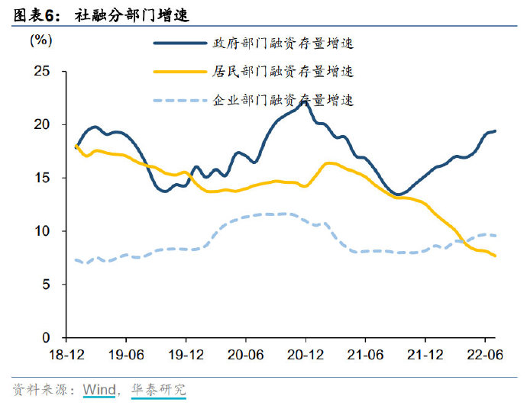
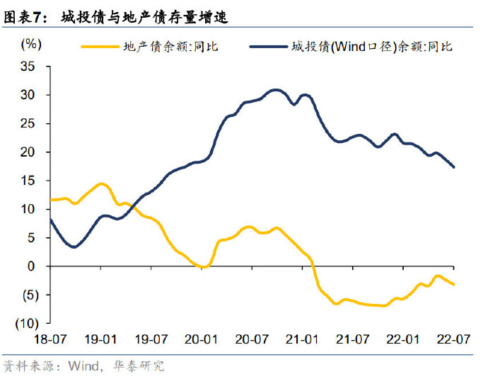
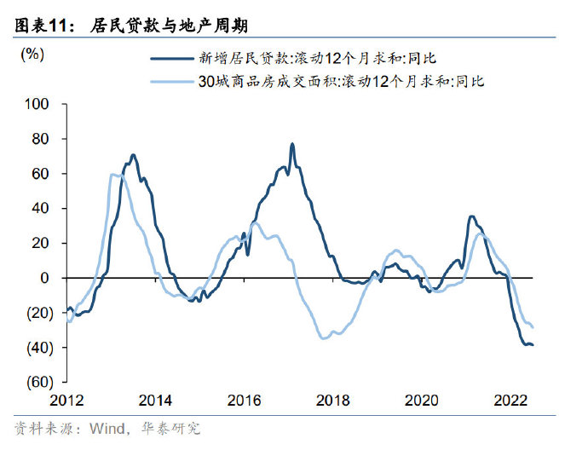
居民与企业去杠杆、政府加杠杆
7月非金融企业贷款新增2877亿元，同比少增1457亿元。其中票据融资3136亿元（多增1365亿，冲规模，企业投融资意愿不强）、短期贷款-3546亿元（多减969亿，消费贷款意愿下降）、中长期贷款3459亿元（少增1478亿）。
住户贷款增加1217亿元，比上年同期少增2842亿元。居民贷款新增1217亿元，同比少增2842亿元。房地产链融资面临梗阻，投资收益前景不乐观，居民购房意愿弱而提前还贷情况增多。居民端缩表迹象明显，按揭早偿率有所增加。
政府债券净融资3998亿元，同比多2178亿元。

Slide 8
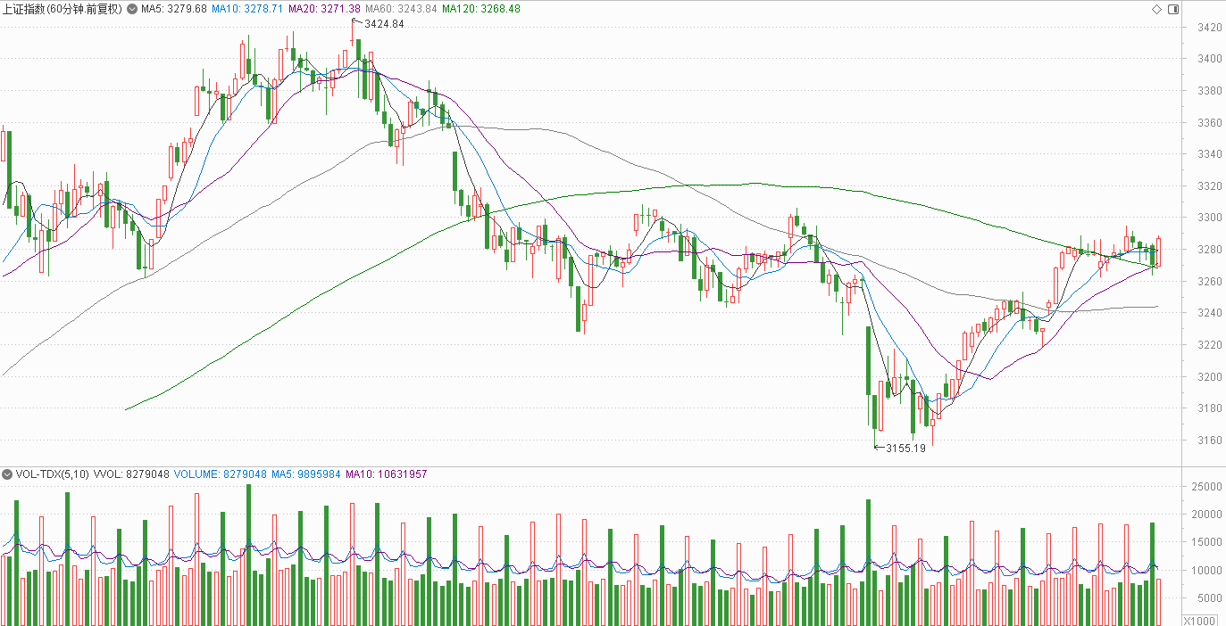
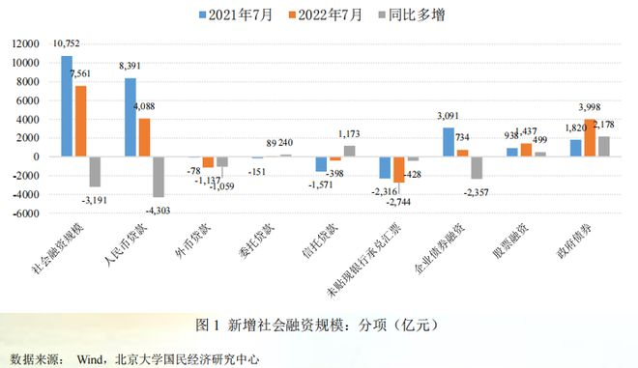
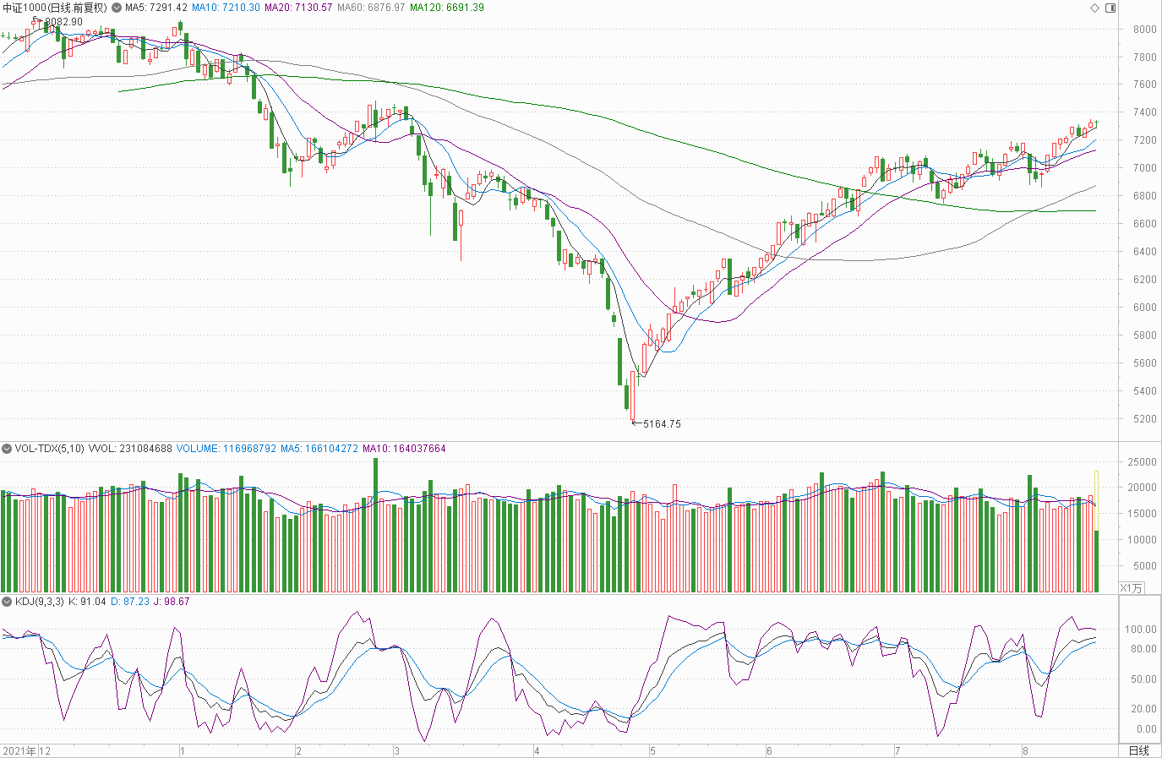
A股：只要不是资金流出
7月社会融资减少的原因：
今年上半年银行发放的短期贷款大幅高于往年；季末贷款显著高于往年季节性水平，透支效应。
7月份疫情反复，不利于长期贷款；极端高温天气，影响户外建筑施工，企业融资需求推迟。
期房烂尾停贷潮，居民购房意愿降低，7月30大中城市商品房成交面积当月同比下降33.03%。
政府专项债发放基本完毕，配套融资需求减少...
上证指数（60分钟图）
中证1000（日线）

Slide 9
02
5家央企从美国退市

Slide 10
央企主动申请存托股（ADR）退市
8月12日晚，中国石油，中国石化，中国铝业，中国人寿，上海石油化工同时公告，
将从纽交所退市。当晚股价均低开后回稳，收盘跌1-2%。（5家企业都已经在上海、
香港和纽约三地上市，从纽交所退市之后，其在香港联交所和上交所的股票仍将正常交易）
01
按照美国外国公司问责法案“HFCAA法案”，在美上市外国公司需要：
1）提交审计底稿，若连续三年无法提供（截至2024年4月左右的财报季），或将面临退市风险；
2）披露其与外国政府之间的关系并证明其没有被外国政府所有或控制。
02
03
涉及能源、通讯、金融的重要信息能给美国吗？——由于不同上市地监管规则差异，
导致继续维持存托股在纽交所上市的披露义务需要公司付出较大的行政负担...
2022年3月以来，美国分批把中概股列入预摘牌名单，要求中资上市公司在三年之内提交美国所需要的文件，否则2023年年报公布后就很多退市的了。
《中华人民共和国数据安全法》自2021年9月1日起施行。
04

Slide 11
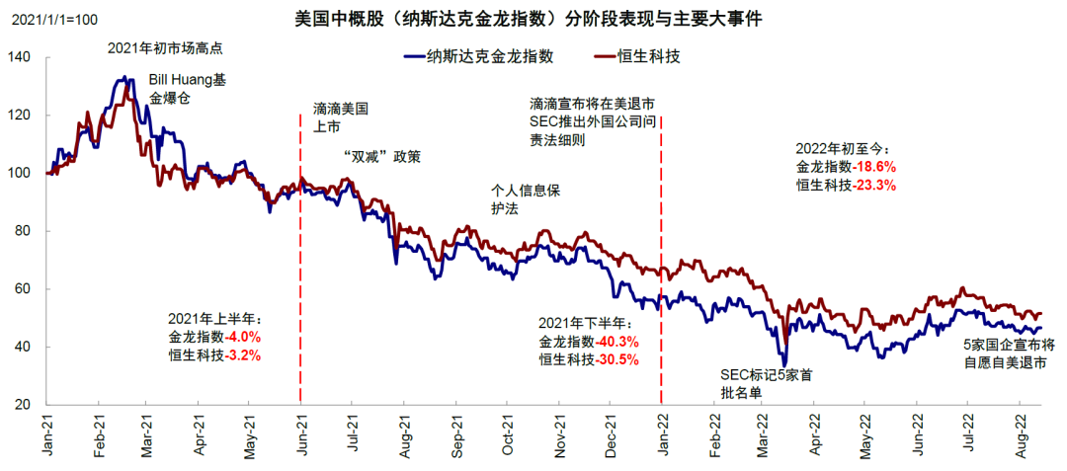
中概股的艰难时刻
2022年3月起，中概股开始陆续被美国证监会列入“预摘牌名单”。
到8月5日，162家中概股入名单，其中155家入已确定摘牌名单。
图片来源于中金公司
图片来源于中金公司
根据SEC 在2021年12月公布的《外国公司问责法案》细则，在美上市的外国公司连续三年未能提交美国上市公司会计监督委员会所要求的报告，SEC有权将其从交易所摘牌，即在2023年报披露后（2024年初），中概股就有退市的风险。

Slide 12
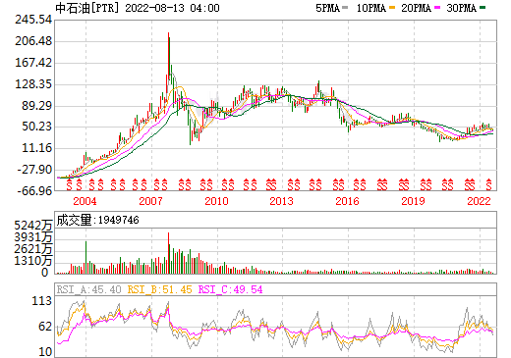
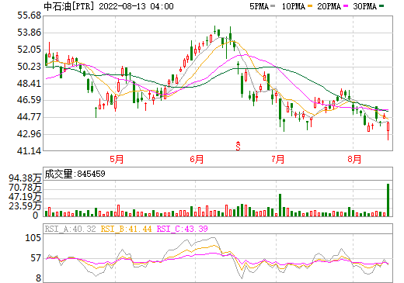
2000年在纽交所上市的中石油
图片来源于东方财富
图片来源于东方财富
中石油PTR：2000年完成H股上市，同时将部分H股（23.5%份额，1758241.8万股）以承托股份的方式在纽交所上市。即同时在港交所联交所及纽交所两地上市。2005年中石油H股增发，2007年在A股上市（40亿股）...
截至2022年8月9日，美国存托股数量占公司H股总量约3.93%，占公司总股数约0.45%。
中石油在美国仅融资了29亿美元，没用过二次融资功能，却分红了119亿美元。

Slide 13
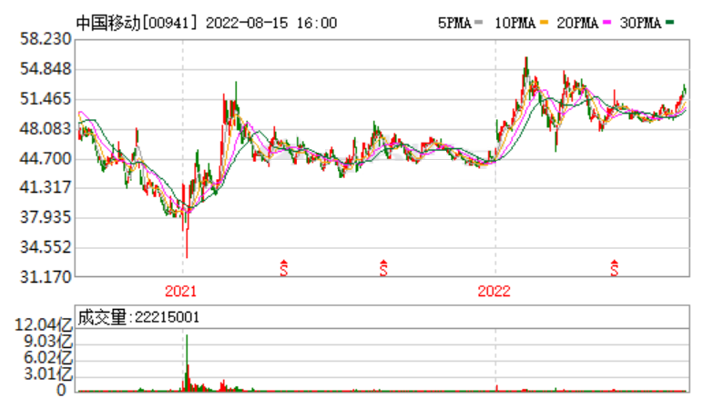
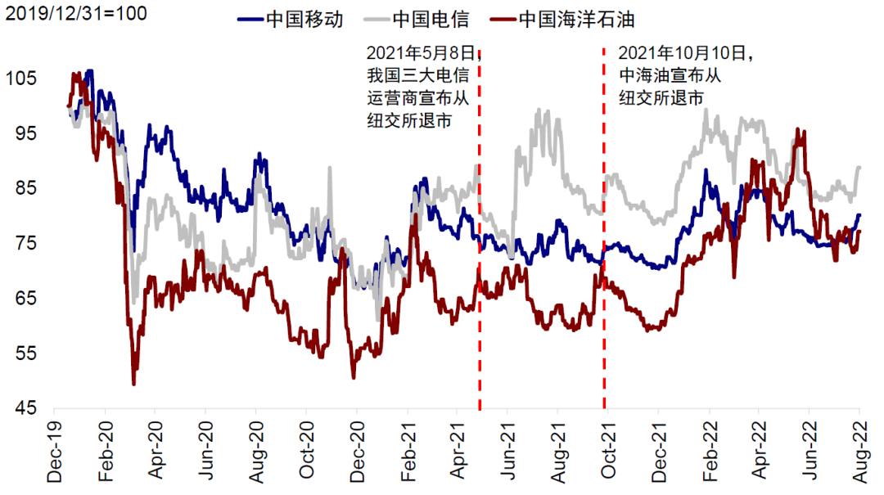
ADR退市只是短期影响股价
2020年11月12日，美国总统特朗普签署发布13959号行政令，以禁止美国投资者对中国军方拥有或控制的相关企业进行投资。
2021年1月5日，纽交所宣布启动对中国三大运营商（中国联通、中国移动、中国电信）美国存托股票的退市程序，并于2021年5月退市生效。
其实，中国移动早在1997年就已经在纽交所上市了。
图片来源于东方财富
5月18日，三大电信运营商宣布在纽交所退市，
中国电信2021年8月20日A股上市，
中国移动2022年1月5日A股上市，
10月18日，中国联通在纽交所退市，
2021年10月，中海油宣布从纽交所退市。
图片来源于中金公司

Slide 14
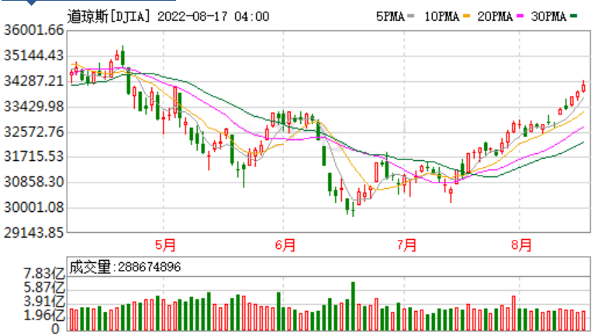
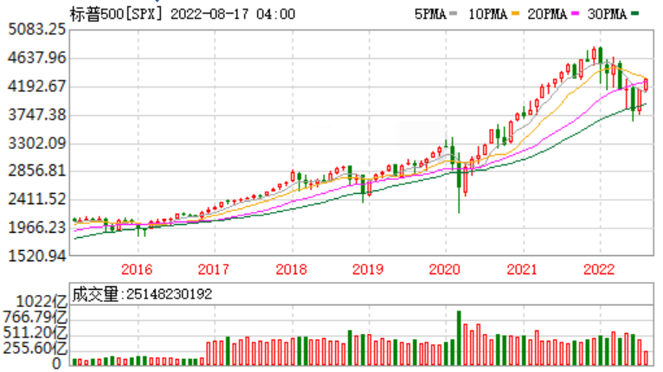
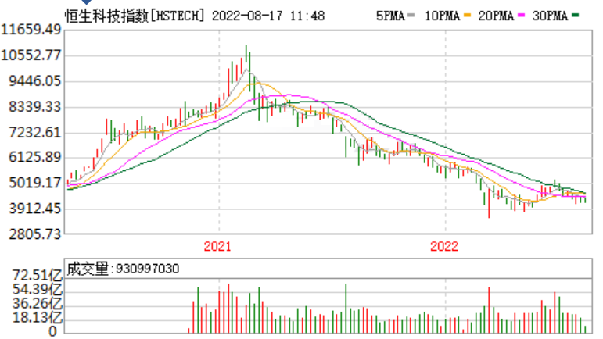
美股止跌回升，中概股筑底中
道琼斯（日线）
标普500（月线）
图片来源于东方财富
图片来源于东方财富
恒生科技指数（周线）
图片来源于东方财富

Slide 15
03
出口数据喜人

Slide 16
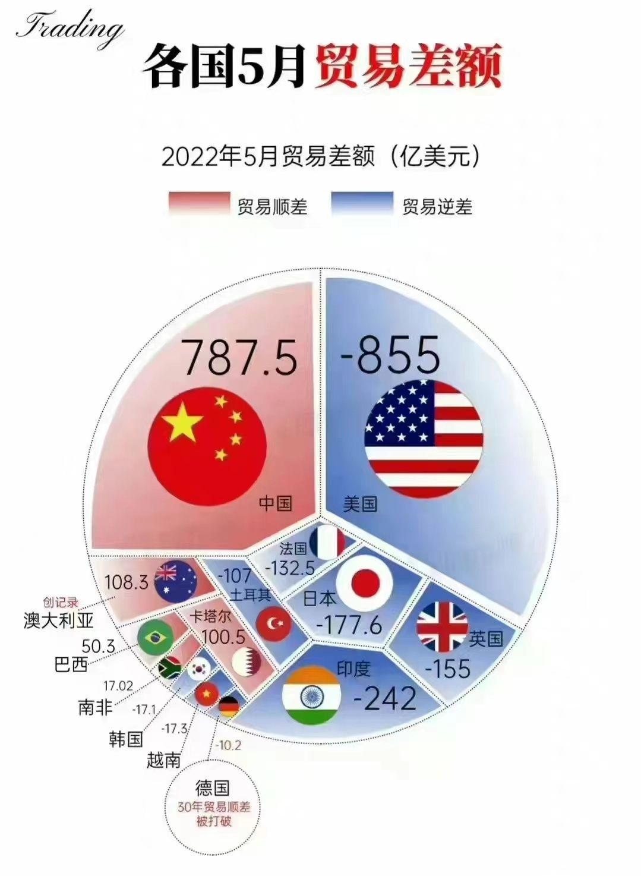
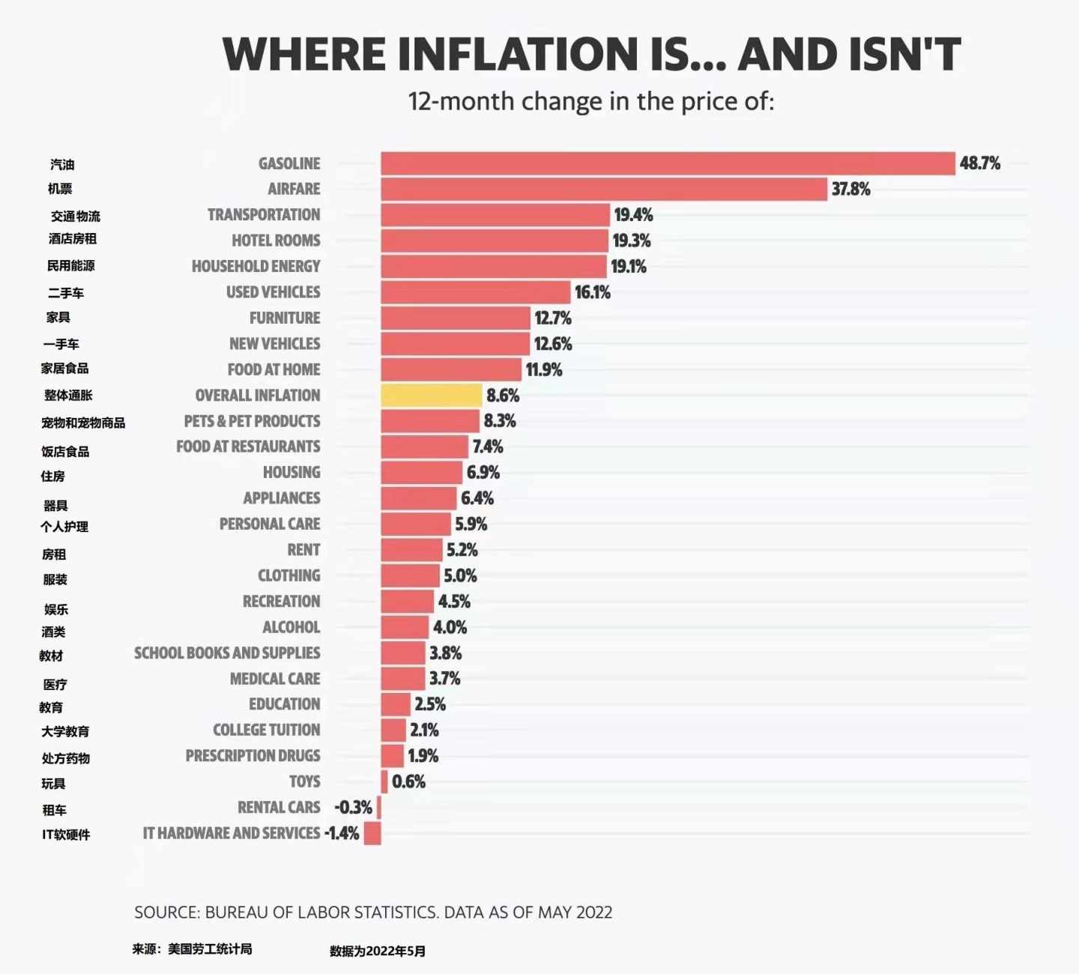
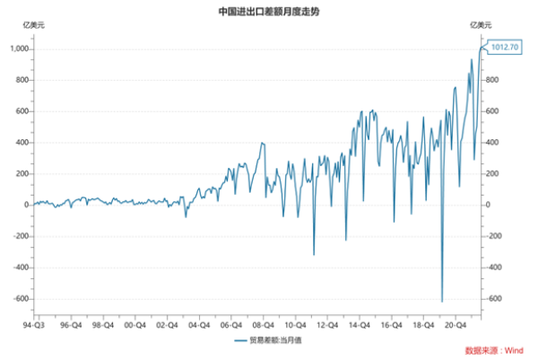
疫情下，中国经济一枝独秀
工业制造国基本都是逆差，资源出口国基本都是顺差【中国例外】
全球主要工业国汇率都贬值20%以上，相当于它们出口的商品已经是8折甩卖了。而且，欧美通胀严重，工资购买力下降
6月贸易顺差979.4亿美元
7月贸易顺差1012.7亿美元
图片来源于知乎

Slide 17
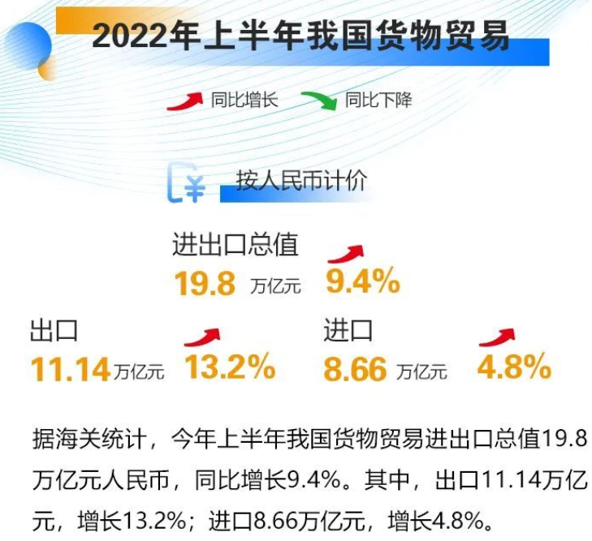
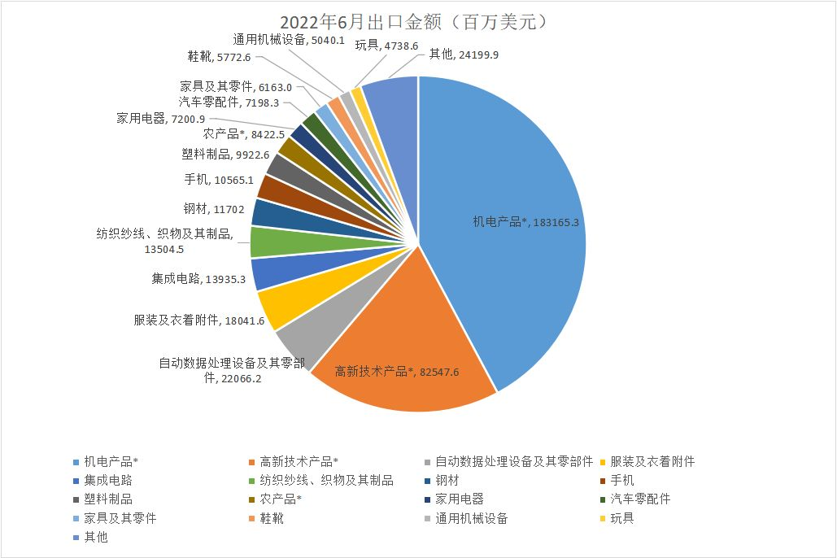
上半年出口同比增长22.8%
出口增长最多的是稀土，+84.5%；铝材+72.4%；汽车（包括底盘）+52.4%；箱包+35.7%
进口最多的是煤，+65.4%；肥料+62%；原油+54%；天然气+51.4%
图片来源于知乎
图片来源于知乎

Slide 18
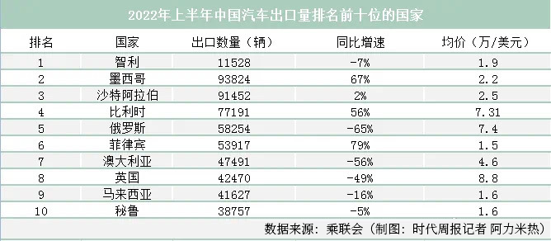
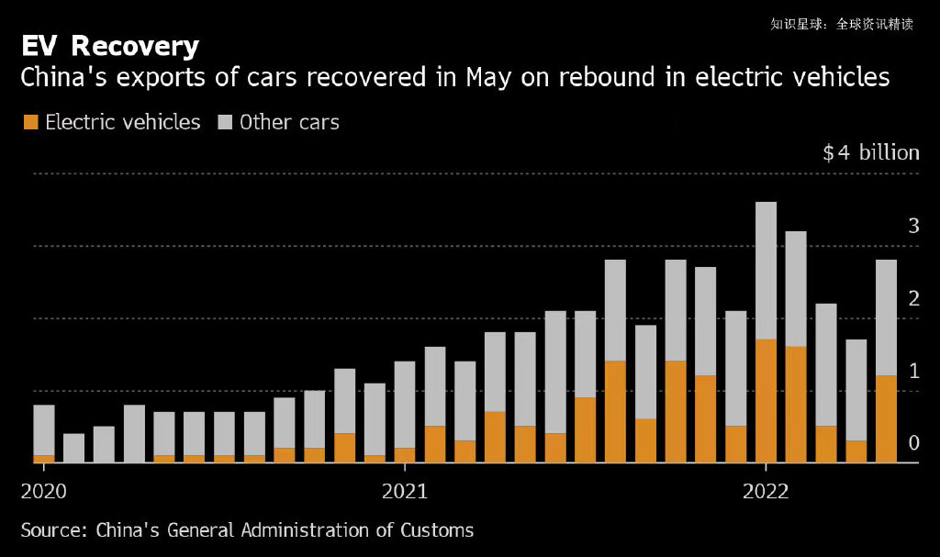
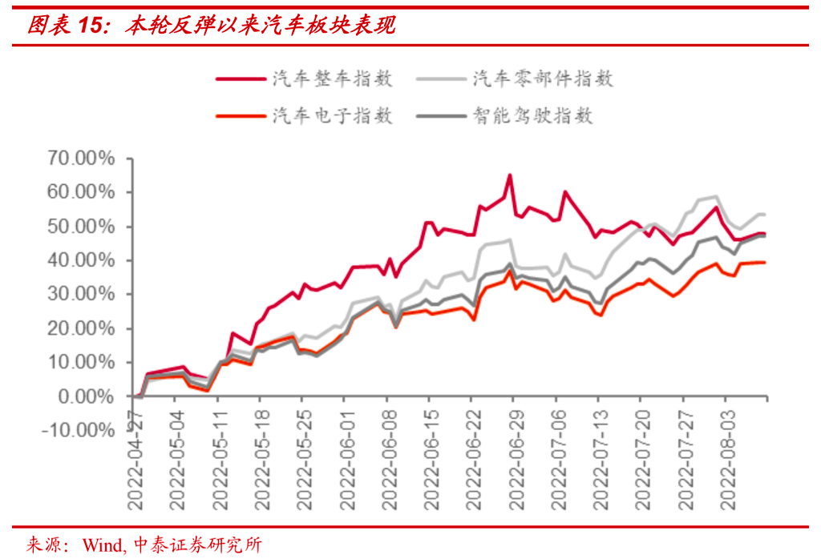
上半年汽车出口大增50.6%
今年上半年汽车企业出口159.7万。长城汽车等中国品牌在海外，高价卖、排队买！
日经报道：在2021年世界生产的大约500万辆电动车里，中国生产了差不多60%（出口50万辆，特斯拉的贡献大），高于德国23万辆，美国11万辆和日本不足3万辆。
中国新能源乘用车出口的前三大市场为比利时、泰国和英国。2021年汽车出口数量排名：第一名日本382万辆，第二德国230万辆，中国第三201.5万辆

Slide 19
中国成了世界锂电之都
2021年锂电池出口1836亿，2022年上半年锂电池出口1302亿元，同比增长75.3%，累计出口34.27亿个电池，同比增长36.8%，单价涨到了68.4元。7月出口动力电池磷酸铁锂1.5GWh。
宁德时代年报：从2018年的10亿到2021年的278亿，海外业务占比提高到了21.38%。
上半年新能源汽车共出口20.2万辆，同比增长1.3倍，占汽车出口总量的16.6%。特斯拉出口了10万台车左右，占了中国新能源汽车的一半。据估算，随着整车出口动力电池跟着车大约出口了9GWh左右。
图片来源于知乎
图片来源于知乎

Slide 20
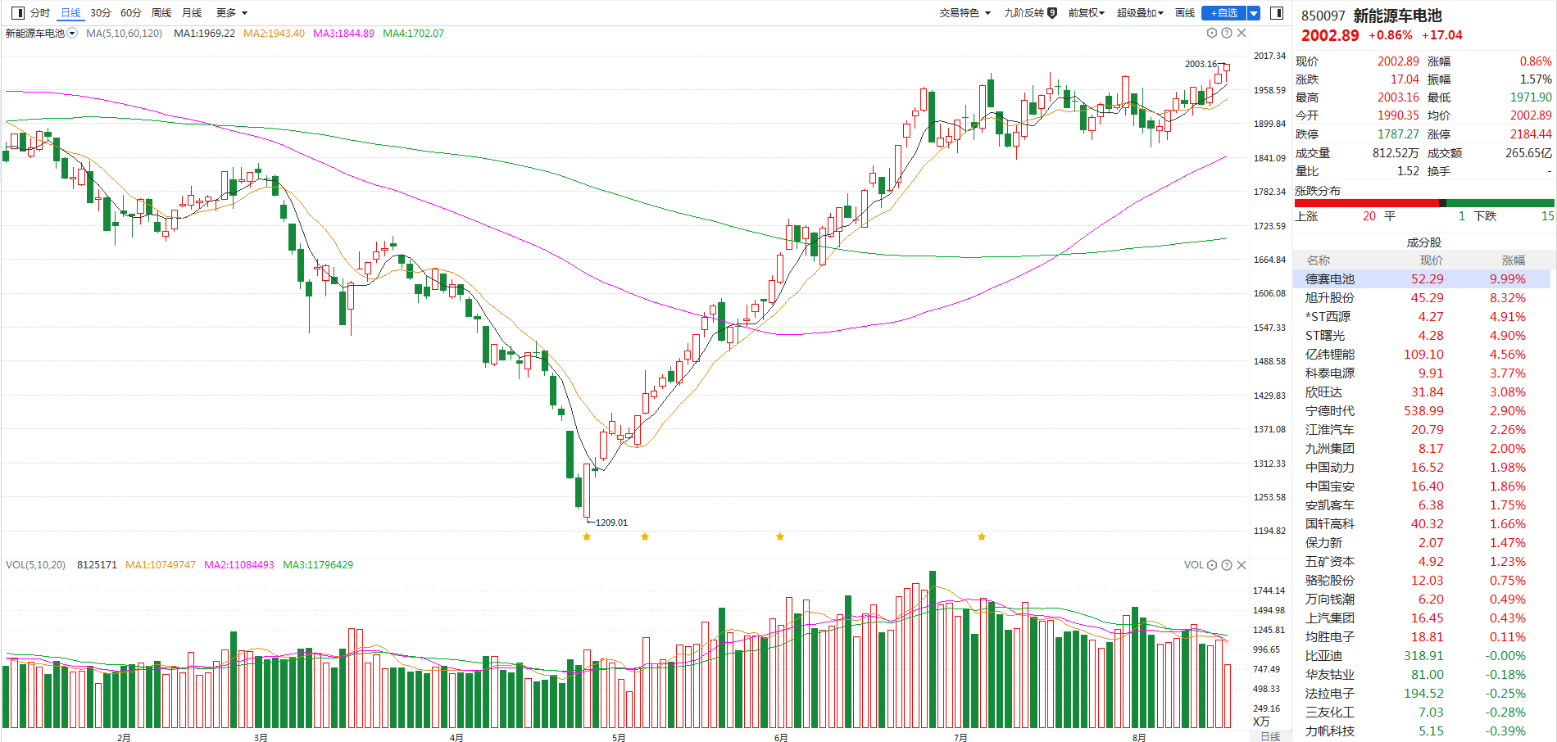
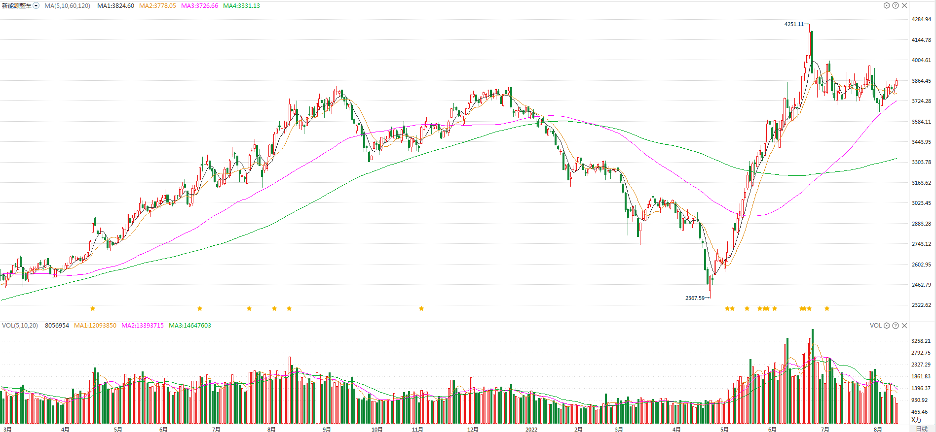
新能源：炒车不如炒电池
新能源车产业链长，以前炒新能源汽车必炒充电桩，现在炒汽车配件，连电池密封胶也炒...
新能源电池应用范围广，炒作概念繁多，正极负极电解液，还有各种新材料新技术。

Slide 21
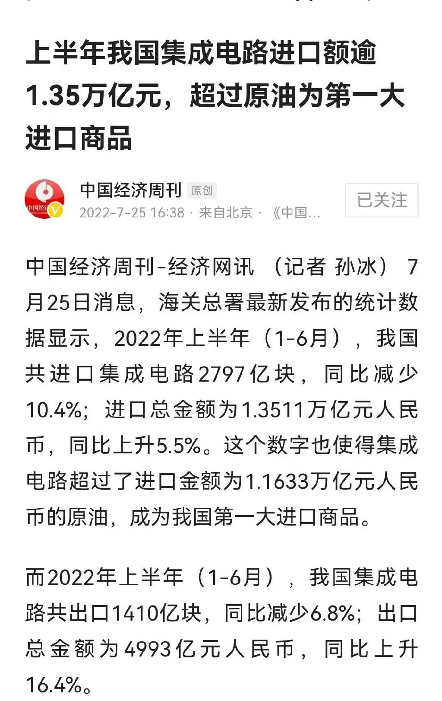
美国视中国半导体为竞争对手
8月9日，美国总统拜登正式签署《芯片和科学法案》，目的被概括为降低成本、创造就业、加强供应链以及对抗中国。这是美国“几十年来少有的产业政策支持”。
该520亿芯片法案特别规定了针对中国的条款。“禁止接受法案资助的公司在中国和其他特别关切国家的扩建某些关键芯片制造。”
目前在中美都设有半导体厂的企业包括台积电（南京）、三星（西安）、海力士（大连），这些企业如果接受“芯片法案”的补助，可能会被限制在中国建造或扩大先进制程晶圆厂。此外，英特尔和美光也在中国拥有芯片封装和测试工厂。
美国还将拉拢韩国、日本、中国台湾，加速构建“芯片四方联盟”。
2022年上半年，芯片进口额超1.35万亿元，价值超过了进口的石油，成为我国进口第一大商品。进口来源地，台湾第一，韩国第二。
【今年上半年中国芯片进口减少283亿片】高通等不能自由出货，华为小米OV等大量采用国产芯片，其中，海思芯片一度拿下国内超50%的市场，随后联发科超越高通成为国内第一。
高通多次向国内市场示好，还警告称限制出货将会导致高通损失超80亿美元的市场。
图片来源于微博

Slide 22
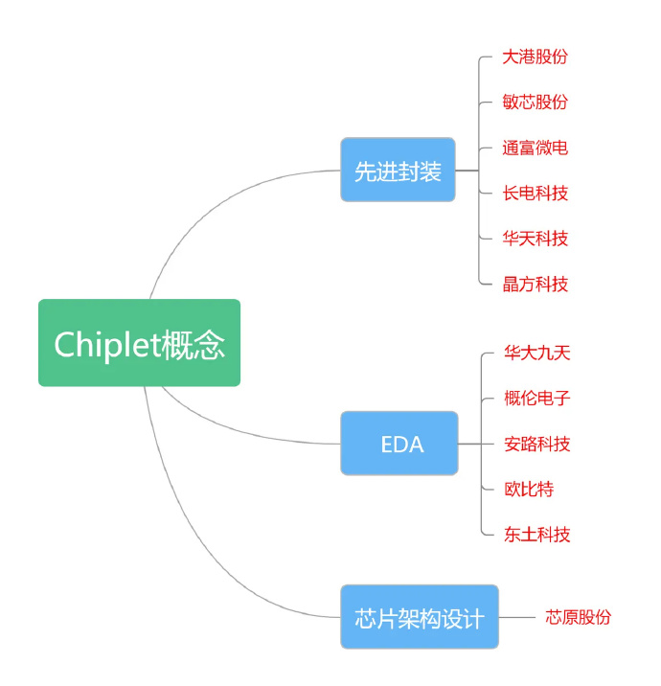
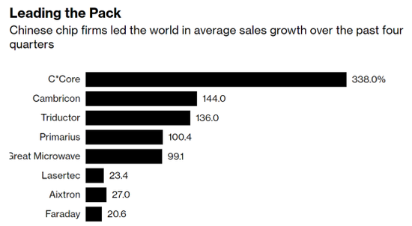
Chiplet:痛点就是机会
美国国会要求将“所有14nm以下中国芯片公司”纳入出口管制，并收紧对中国EDA软件出口限制。
美国对我国芯片产业链的制裁只会加剧国产替代的进程。
【电子设计软件EDA为芯片之母；光刻机是芯片制造的关键工艺】
全球发展最快的20家半导体企业里面，有19家是中国企业。2020年开始，美国发起对中国大陆半导体公司技术制裁，中芯国际，华为、海康威视等不同程度受到影响，但也推动了中国大陆芯片制造和供应的繁荣。
图片来源于微博
图片来源于微博

Slide 23
04
气候危机

Slide 24
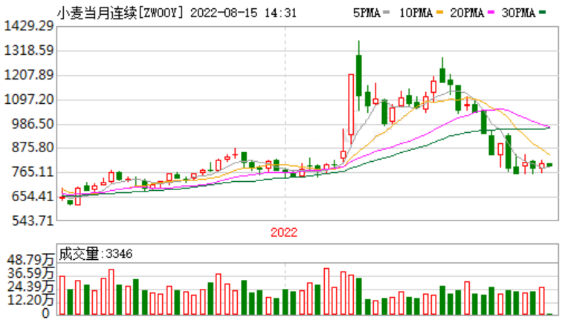
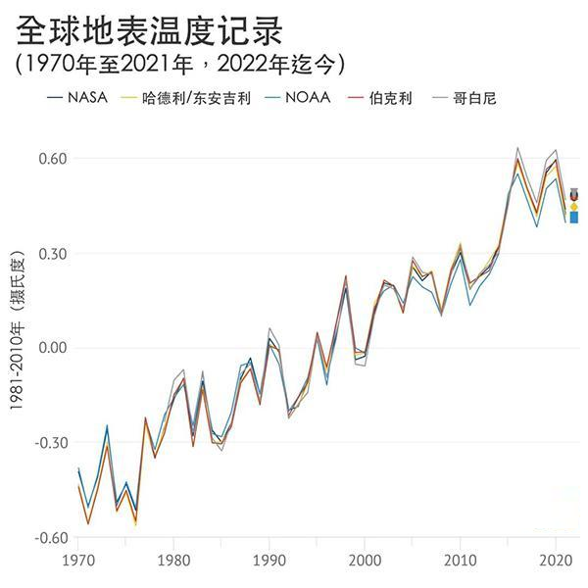
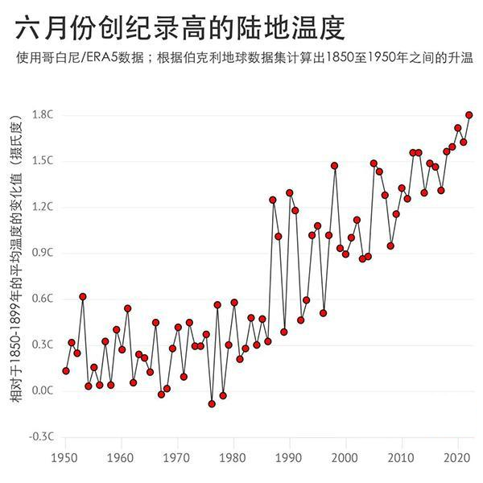
极端天气事件增多
2022年，接连不断的各种极端天气事件已成为全球各国新闻的头条。破纪录的高温、干旱和野火袭击了北美、欧洲、印度和巴基斯坦；暴雨和洪水席卷了韩国首尔、澳大利亚悉尼、孟加拉国、南非和巴西。
整个美国中西部地区正处于已持续了23年的特大干旱之中，这是1200年来这片土地经历过的最为严重的干旱危机。
气候变化、干旱缺水影响了农作物的收成，最终导致粮食危机。因为高温，森林大火的可能性增加了80% 。
图片来源于东方财富
图片来源于东方财富
图片来源于东方财富
图片来源于东方财富

Slide 25
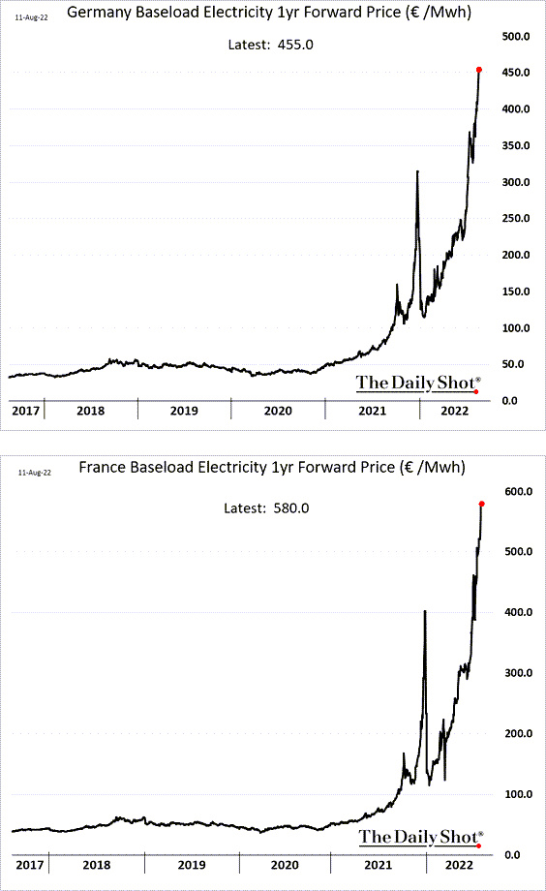
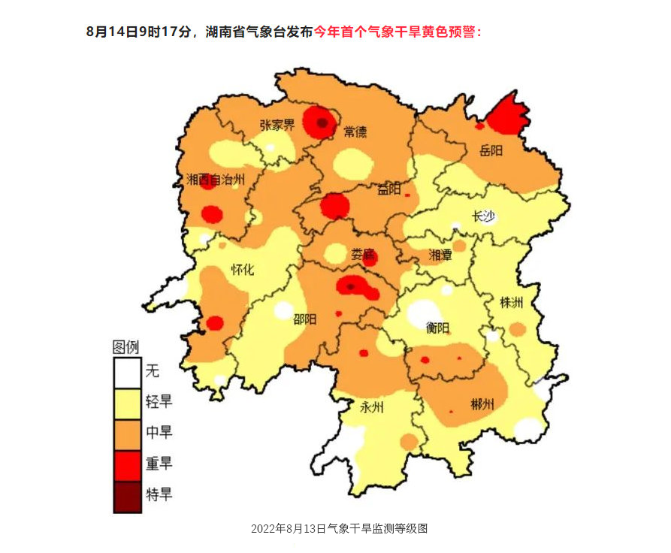
到处高温、干旱、缺水…
欧洲面临500多年来最严重干旱，包括莱茵河等区内多条大河流的水位加快下降，对多个产业造成损害。右图：欧洲电价…
英国政府宣布英格兰南部、西南部、中部的部分地区进入干旱状态
【中国】水利部启动干旱防御Ⅳ级应急响应。安徽、湖南、贵州、重庆等省份报告部分江河断流。湖南发布今年首个气象干旱黄色预警！
农业农村部派出工作组和科技小分队指导防范高温干旱保秋粮。
图片来源于微博
图片来源于微博
图片来源于微博

Slide 26
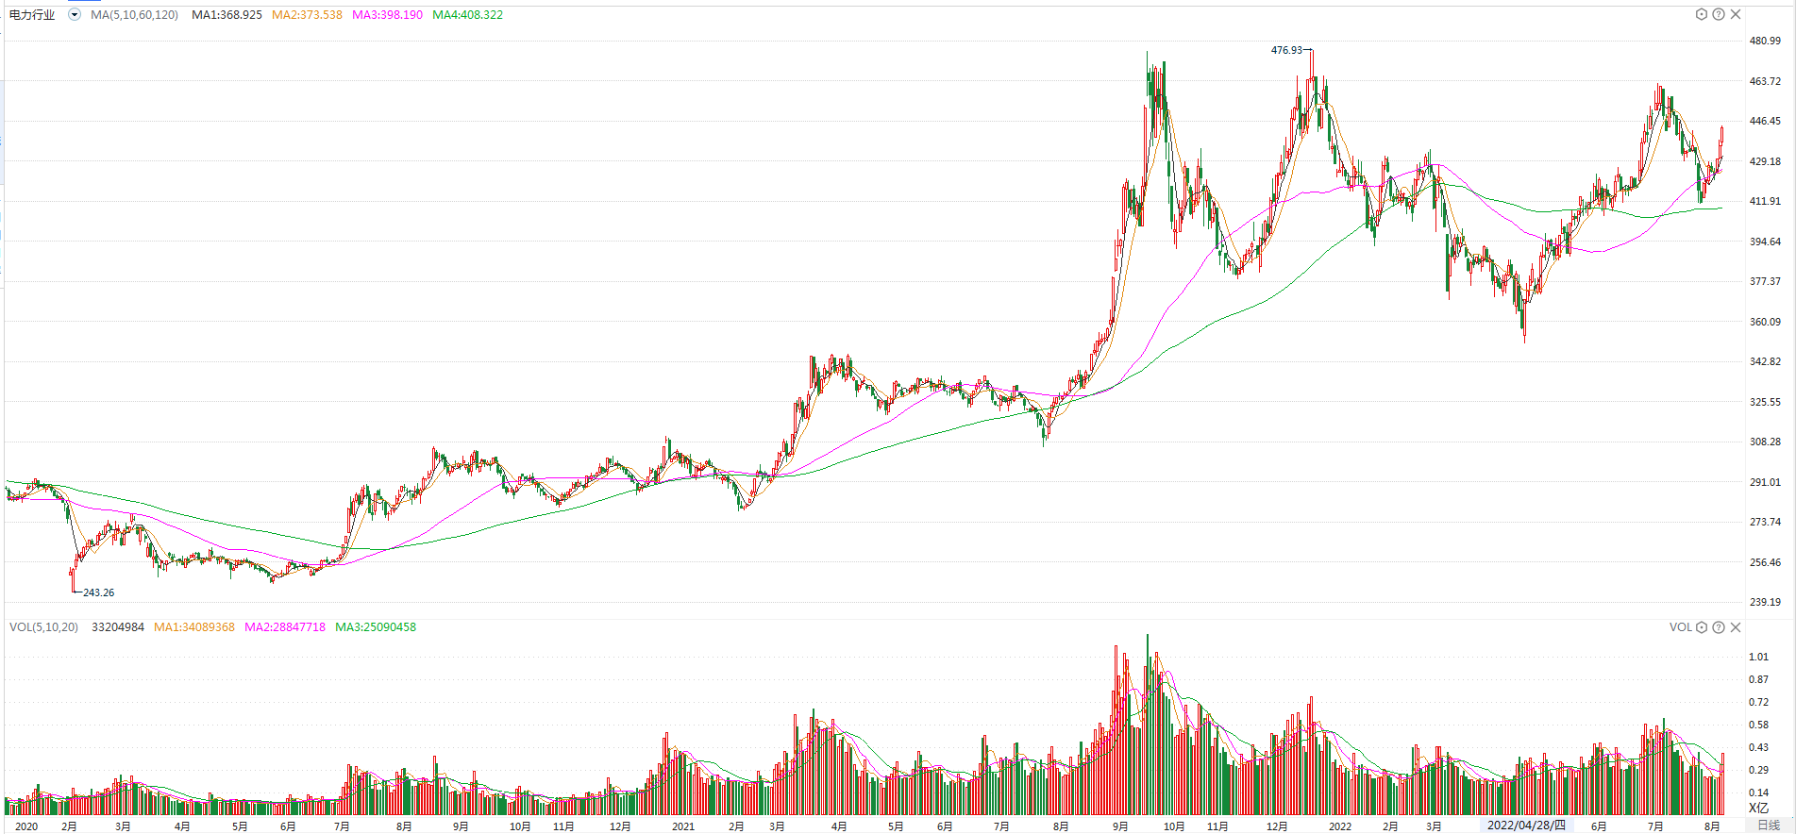
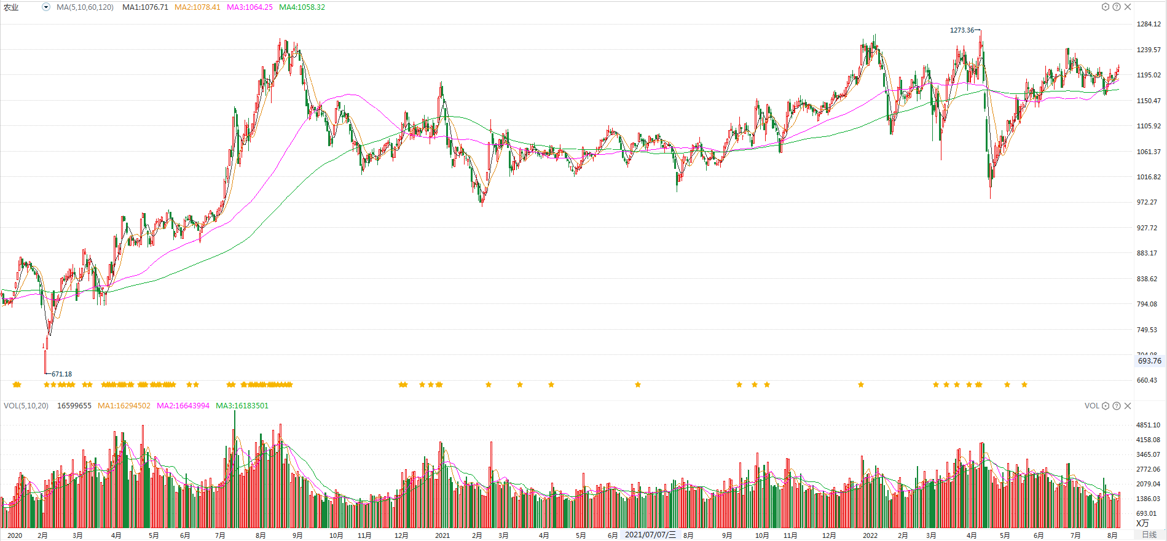
电力行业，农业
干旱——没水哪有水电；
核电——需要水来降温；
风电——不稳定；
火电——传统能源价格涨涨涨！
高温——太阳能，看你的！
所以，光伏赛道最热，资金喜欢追捧细分方向，比如TOPCON、HJT电池等
欧洲、北美地区多干旱天气，预期农作物减产
种业振兴行动：农业芯片
饲料行业：玉米大豆等原料涨价
农业服务：农药、兽药、化肥、机械化
水利：农田水利、水土保持
另类：兽药企业绿康生化002868，跨界搞光伏，股价连续5个涨停；皇氏集团、蓝光发展

Slide 27
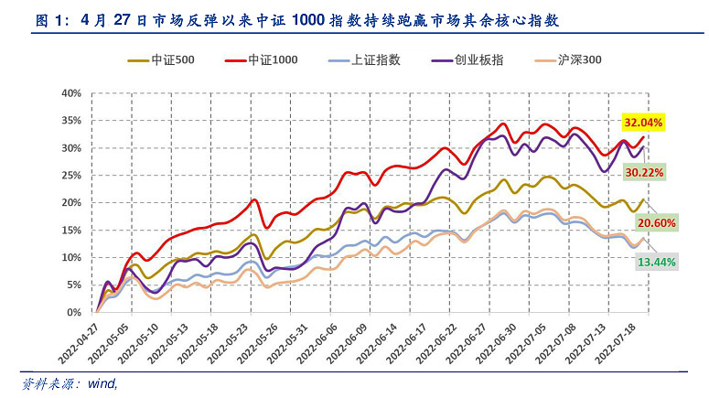
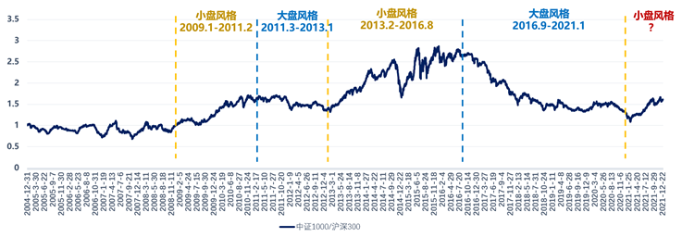
中证1000指数：聚焦“专精特新”
2022年7月22日，中证1000股指期货和期权正式挂牌交易。
中证1000指数聚集了一批细分行业的龙头公司，样本股“双创”和“专精特新”含量显著，有了股指期货对冲工具，小盘股将更活跃，市场活跃度提升又有助于小盘股行情。
图片来源于Wind
【四轮大小盘风格切换】
2009.1-2011.2 消费与新兴产业
2011.3-2013.1 价值型投资
2013.2-2016.8 市梦率
2016.9-2021.1 茅指数，宁组合
2021.2至今 新能源，专精特新
图片来源于Wind

Slide 28
衍生品：利好券商、期货公司
股指ETF基金整体规模扩大
拓宽期现套利的品种
基金公司发行对应的指数ETF基金，上证50，沪深300，中证500的股指期货和期权衍生品推出后，对应的股指ETF基金整体规模增加23%-38%不等
跨市场及跨品种套利的机会增加，有助于丰富资管产品线，满足投资定制化需求，做大资产管理规模。
期现套利
中证1000波动率更高
当股指期货价格高于套利上界时，卖出股指期货，同时按指数构成比例买进相应数量的成分股（直接用中证1000ETF代替）。
反之，做反向套利。
对应“雪球结构”产品可提供更高息票收益，有助于扩大相关产品规模。
最大需求来自中性策略的空头对冲与结构化产品的多头对冲。

Slide 29
困境反转：成长股赛道太拥挤了
01
房地产
02
金融
今年跌幅：碧桂园-63%，融创地产-60%，龙湖地产-38%，新城控股-31%，万科-19%。
路透社：中国监管部门近期指示中债信用增进投资公司对房企发行的中期票据开展“全额无条件不可撤销连带责任担保”。
房地产行业的最大资金池，随着地产纾困循序渐进，对银行坏账的担忧减轻
证券公司业务复杂，但投资思路很简单，就是个牛市发动机。【牛市旗手】
保险公司，房地产资产多，共沉浮
03
交通运输
04
消费服务
航空机场：8月民航局大幅放松熔断门槛和周期。各大航司加快复航，国际增班，中英恢复直航客运。总有一天供需反转...
物流：制造业升级使得对 ToB 生产性供应链物流需求增加
中秋、国庆节假期在即
消费电子：苹果、小米、特斯拉准备发新品
旅游酒店：因为疫情，大起大落
医疗医药：老龄化需求大
近期强势的概念：培育钻石，游轮游艇

Slide 30
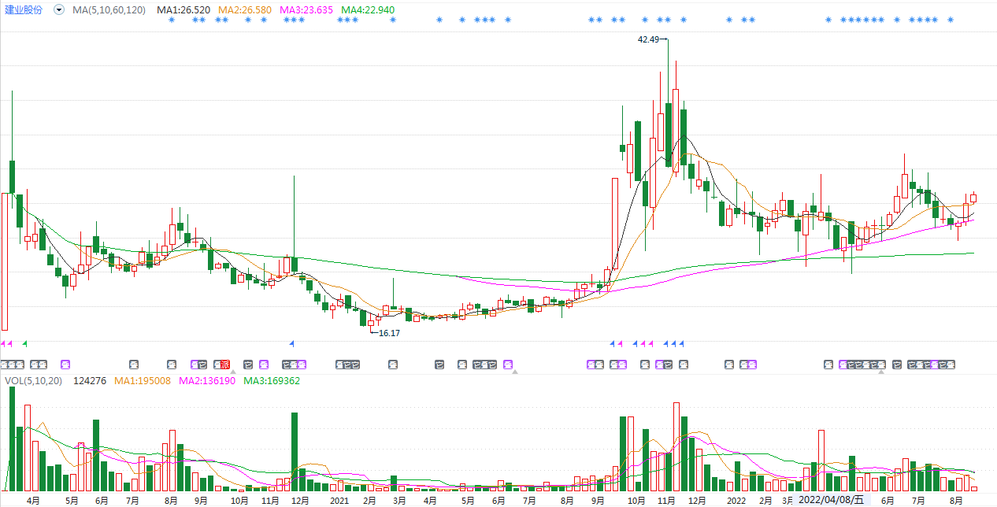
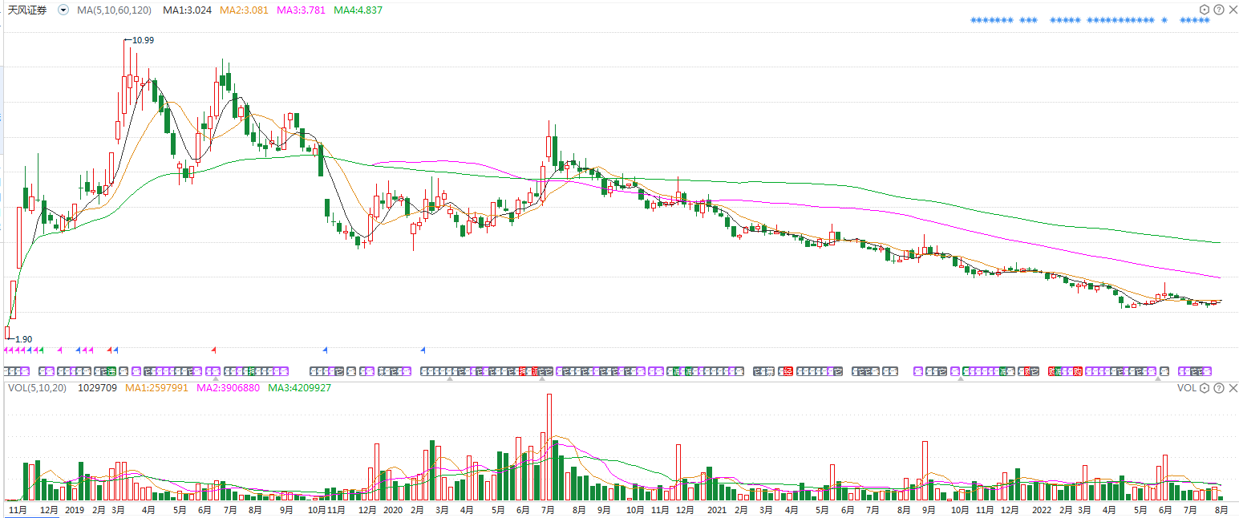
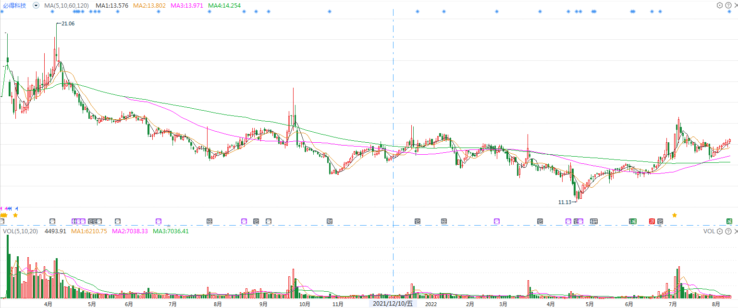
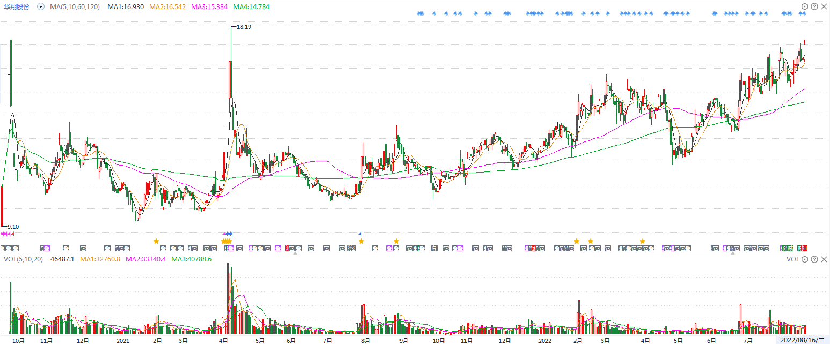
几个典型
天风证券(601162)：单边下跌2年半
建业股份：公司生产的超纯氨、超纯氨水、超纯异丙醇可用于半导体领域
必得科技(605298)：轨道交通车辆配套产品
华翔股份(603112)：定制化金属零部件，产品用于白色家电、工程机械和汽车制造

